Slide 1
PHÒNG GIÁO DỤC VÀ ĐÀO TẠO HUYỆN ĐẠI LỘC
TRƯỜNG TH NGUYỄN CÔNG SÁU
CHÀO MỪNG QUÝ THẦY CÔ
VỀ DỰ GIỜ THĂM LỚP
MÔN: MĨ THUẬT 4
Giáo viên: Trần Thị Diễm
Năm học: 2023 - 2024

Slide 2

1. Khởi động
Vận động theo nhạc

Slide 3
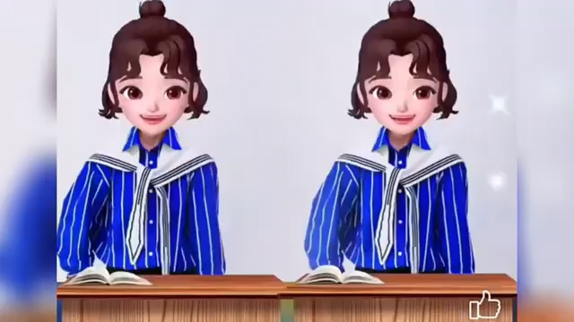

Slide 4

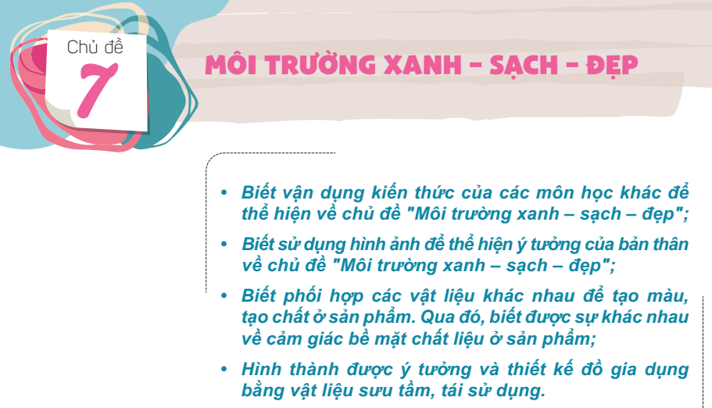
Tiết 3

Slide 5
2. Luyện tâp, thực hành
- Vẽ hoàn thiện sản phẩm ở tiết 2

Slide 6
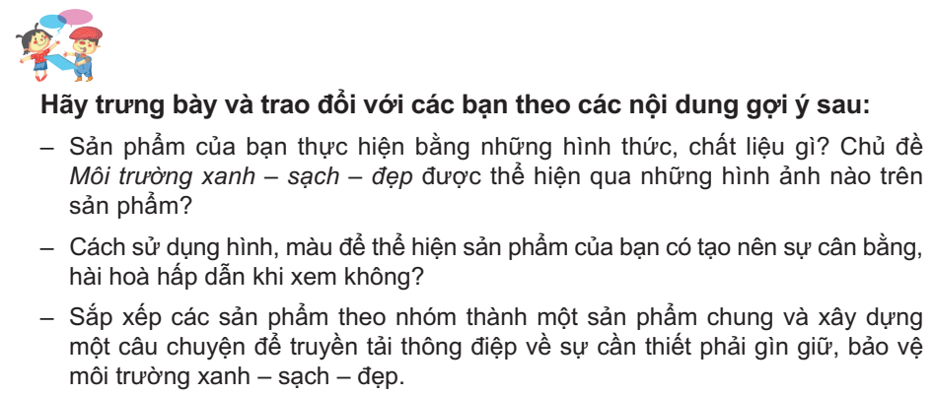
Thảo luận

Slide 7

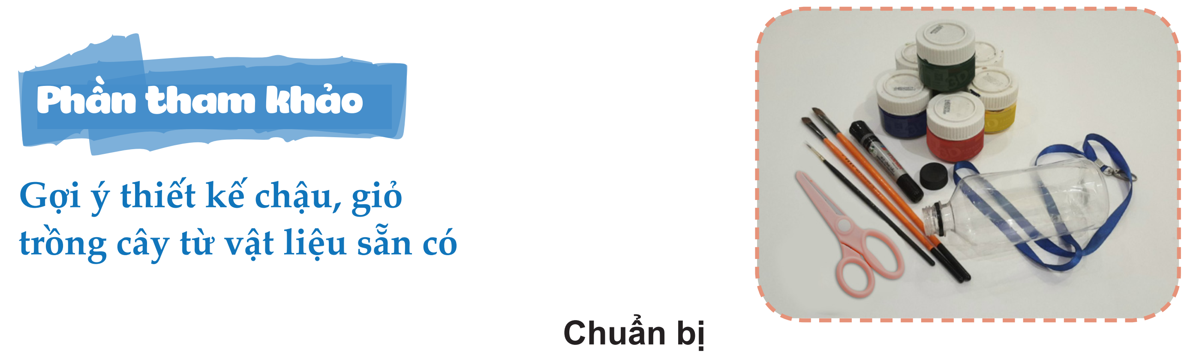
3. Vận dụng.

Slide 8
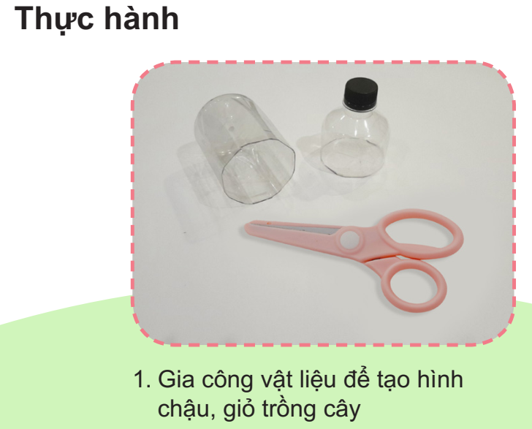
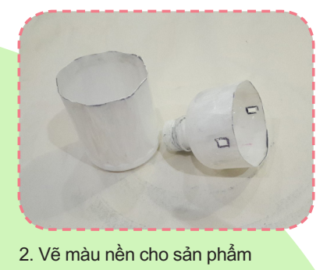

Slide 9
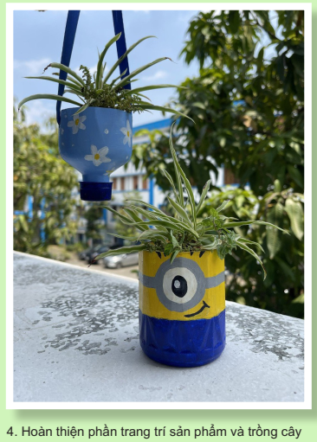
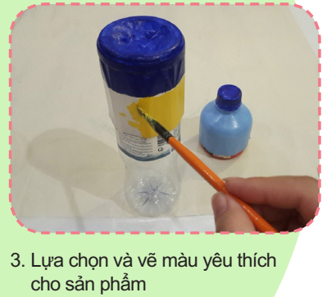

Slide 10
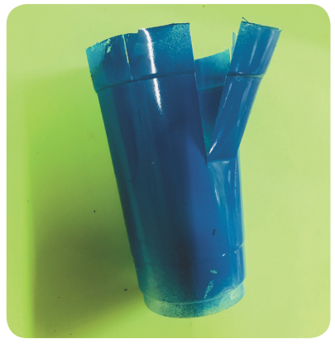
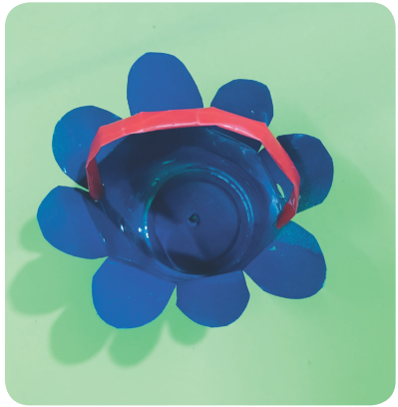
Phần tham khảo
Các bước gợi ý thiết kế một đồ gia dụng bằng vật liệu sẵn có.

Slide 11
